Slide 1
UPORABA OPREME ZA ZBRINJAVANJE OZLIJEĐENIH I TRANSPORTNI POLOŽAJI
Radmila Majhen Ujevic, dr.med.
Zavod za hitnu medicinu Splitsko-dalmatinske županije

Slide 2
Pristup ozlijeđenoj osobi
Prije postavljanja bilo kojeg sredstva za imobilizaciju treba osigurati ručnu stabilizaciju vratne kralježnice
Ručna stabilizacija treba trajati sve dok pacijent nije potpuno pričvršćen za imobilizacijsko sredstvo

Slide 3
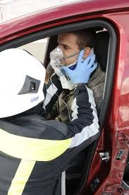
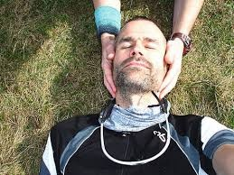
Ručna stabilizacija vrata (MILS – manual in line stabilization)

Slide 4
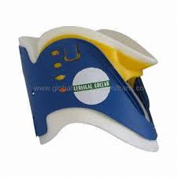
Tvrdi imobilizacijski ovratnik

Slide 5
Imobilizacijski ovratnik
Sam ne osigurava zadovoljavajuću imobilizaciju
Ograničava fleksiju za 90%, rotaciju za 50%
Upotrebljava se uz ručnu ili drugu mehaničku imobilizaciju
Primarni cilj: zaštita vratne kralježnice od kompresije
Prilagodljiva veličina

Slide 6
Imobilizacijski ovratnik
Treba odrediti pravilnu veličinu
Treba ga pravilno postaviti

Slide 7
Imobilizacijski ovratnik
Loše postavljen/kriva veličina mogu uzrokovati:
- teškoće disanja
- povišenje intrakranijalnog tlaka
- nemogućnost otvaranja usta prilikom povraćanja
• postavljanje uz ručnu stabilizaciju

Slide 8
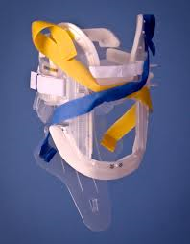
X cervical collar

Slide 9
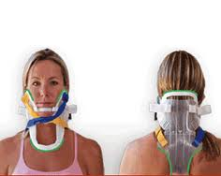

Slide 10
Duga daska
Duga daska s trostrukim pričvrščivanjem
Uglavnom duljine oko 2 m, s prilagodljivim mjestima za vezanje
Može propuštati X zrake

Slide 11
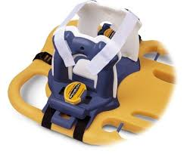
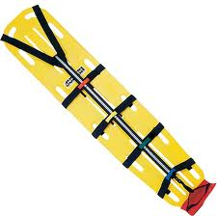
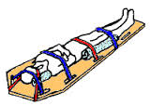
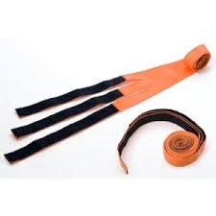

Slide 12
Duga daska
INDIKACIJE
• sumnja na ozljedu vratne kralježnice
• sumnja na ozljedu cijele kralježnice
• kod kritičnih trauma pacijenata se može upotrijebiti za imobilizaciju cijelog tijela kada bi pojedinačna imobilizacija dijelova tijela odgodila konačno zbrinjavanje kritičnog pacijenta

Slide 13
Duga daska
Može se upotrijebiti prilikom uspinjanja i silaženja, kod položaja na leđima, prsima, boku
Treba je podložiti ako je transport dulji od 30 minutes

Slide 14
Duga daska
Prikladna kod :
Tupe traume s poremećajem svijesti
Bolnosti i osjetljivosti u leđima
Anatomske deformacije kralježnice
Visokoenergetskog mehanizma ozljede
Intoksikacije
Nemogućnosti komunikacije
Ozljede koja odvraća pažnju

Slide 15
Duga daska
Nije potrebna(“clear out the spine”)
Normalna razina svijesti (GCS 15)
Bez bolnosti ili anatomske deformacije
Bez neuroloških znakova
Bez ozljede koja odvlači pažnju
Bez otrovanja

Slide 16
Duga daska
Pacijenti s penetrantnom ozljedom glave, vrata ili trupa i bez znakova ozljede kralježnice ne trebaju biti imobilizirani na dugu dasku

Slide 17
Duga daska
Potrebne su 3 osobe za postavljanje na dasku
Trup i noge se pričvršćuju prije glave
Bolje je imati 4 pojasa kako bi se spriječilo proklizavanje na nizbrdici
Treba biti podložena u slučaju duljeg transporta

Slide 18
Duga daska
Nuspojave
Mikroskopske tkivne promjene mogu se pojaviti za manje od 30 minuta kao posljedica lokalne ishemije
Bol
Promjene na koži uslijed pritiska

Slide 19
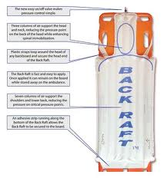
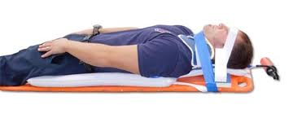

Slide 20
Dijete i duga daska
Zbog relativno velike dječje glave potrebno je nešto staviti pod ramena kako bi se trup podigao i kako bi se kralježnica održala u neutralnom položaju.
Mala djeca su obično uža i ukoliko nemamo dječju dasku potrebno je postaviti smotuljke ručnika ili deke s a strane kako bi se spriječili lateralni pokreti.
Dijete se može transportirati u dječjoj sjedalici ako nije vitalno ugroženo

Slide 22
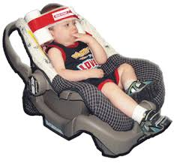
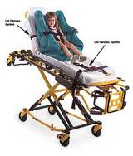

Slide 23
Rasklopna nosila
Nije potrebno okretanje oko osi pa je tako prikladno za politraumu, traumu zdjelice ili dugih kostiju
Ako ozlijeđeni nije na leđima, trebat će ga okretati
Zamišljeno je kao sredstvo za prijenos ( s mjesta nesreće na vakuum madrac)
Aluminijska nosila , Ferno 65 XL (moderna nosila)

Slide 24
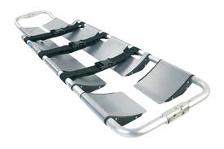
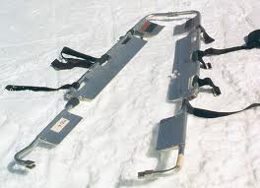
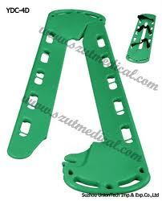

Slide 25
Vakuum madrac
Posebni dvostruko dizajnirani sustav od polistirena koji postaje tvrđi kao se zrak iz njega izvlači vakuum pumpom
Individualno prilagodljiv
Izbjegnut lokaliziran pritisak, prenosi se na cijelo tijelo
Treba imati rezervno sredstvo u slučaju kvara ili napuknuća
Sredstvo izbora za trudnice i produženi transport ( > 30min)

Slide 26
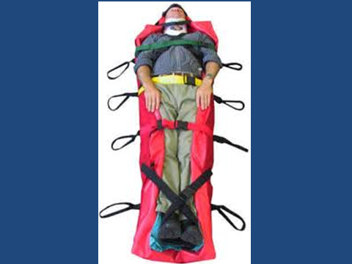

Slide 27
Kendrick extrication device ( KED)
Imobilizacijski prsluk
Za sjedeće pacijente s mogućom spinalnom ozljedom bez životno-ugrožavajućih ozljeda koje je potrebno izvući npr. iz automobila
Zajedno s imobilizacijskim ovratnikom

Slide 28
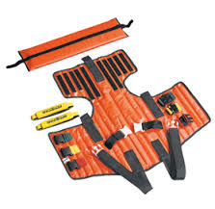

Slide 29
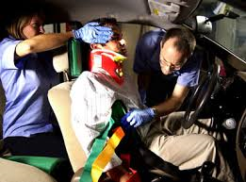

Slide 30
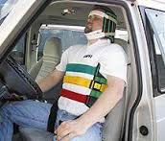

Slide 31
Načini za primjenu imobilizacijskog sredstva
Okretanje oko osi /Log roll
Kod sumnje na ozljedu kralježnice
Za osobe koje su na prsima ili boku
Izbjeći kod sumnje na ozljedu zdjelice ili oba femura

Slide 32
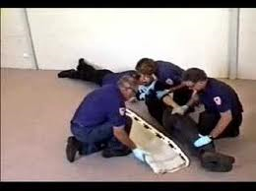

Slide 33
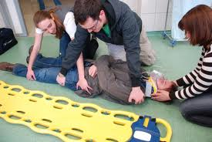

Slide 35
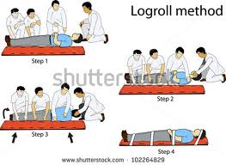

Slide 36
Načini
Podizanje
Kod sumnje na ozljedu zdjelice ili oba femura
Potrebno je više ljudi

Slide 37
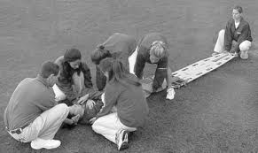
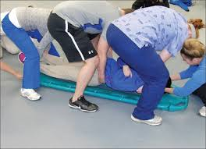

Slide 38
Transportni položaji
Trudnice u lijevom lateralnom položaju pod kutem od 30 stupnjeva
Sumnja na traumatsku ozljedu mozga s glavom podignutom za 30 stupnjeva
Anti šok položaj s podignutim nogama
Lateralni trauma položaj za održavanje prohodnosti dišnih putova kod pacijenata bez svijesti ( napori za zaštitu C kralježnice ne smiju ugroziti oksigenaciju i ventilaciju) uz ovratnik i MILS

Slide 39
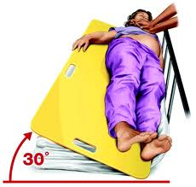

Slide 40
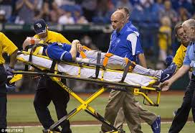

Slide 42
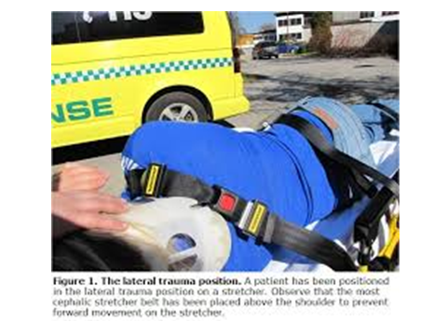

Slide 43
Skidanje kacige
Motociklistička kaciga se treba odstraniti kao bi se omogućila procjena i održavanje dišnog puta
Odstranjuje se uz ručnu stabilizaciju( MILS)

Slide 44
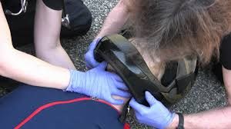
Helmet removal

